Slide 1
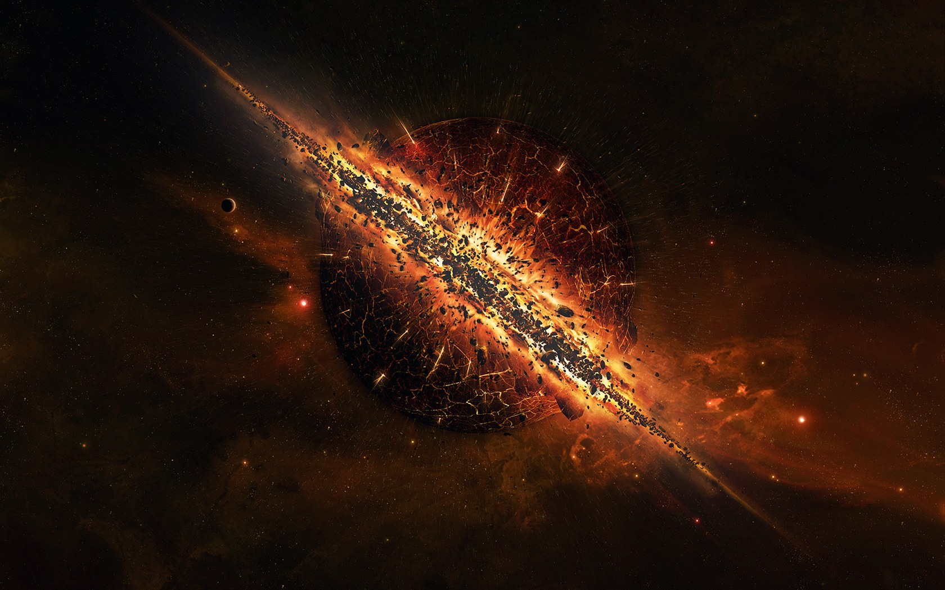
基于粒子系统的
黑洞爆炸模拟动画

Slide 2
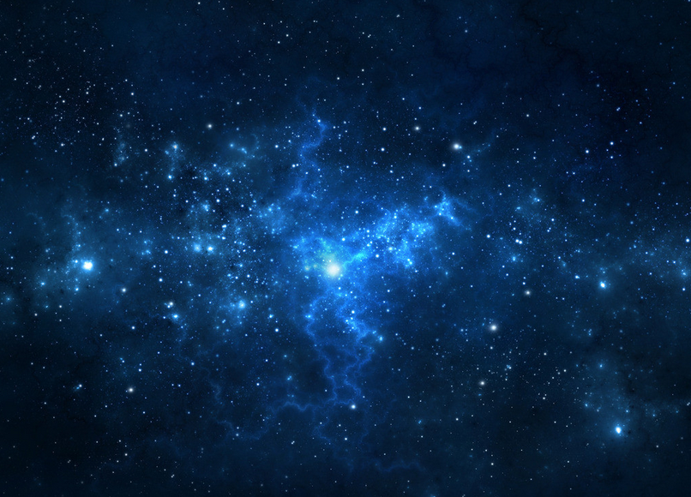
一.粒子动画简介
粒子系统是最实用的过程动画技术之一，是影视特技中生成视觉特效的一种主要方法。
它采用了一套完全不同于以往的造型、绘制方法来构造、绘制景物，造型和动画巧妙地连成一体。景物被定义为由成千上万个不规则的、随机分布的粒子所组成，而每个粒子均有一定的生命周期，速度,合外力等属性, 使得它们不断改变形状、不断运动。

Slide 3
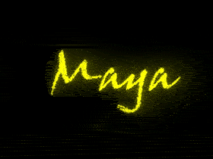
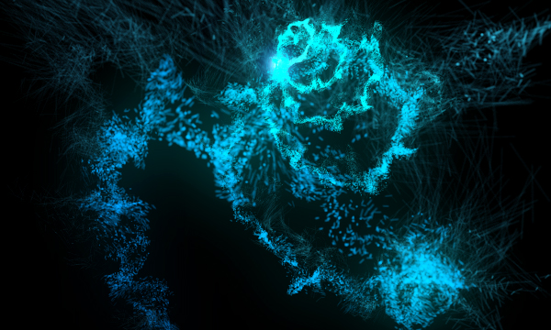
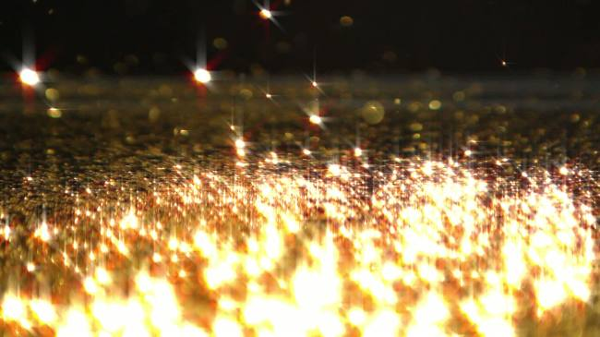
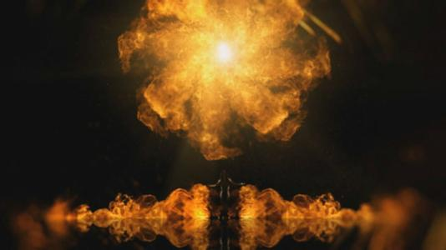
二.粒子动画的应用
粒子系统常用来模拟表现三维计算机图形学中一些特定的模糊现象,如:火、爆炸、烟、水流、火花、落叶、云、雾、雪、尘、流星尾迹或者象发光轨迹等等这样的抽象视觉效果。

Slide 4
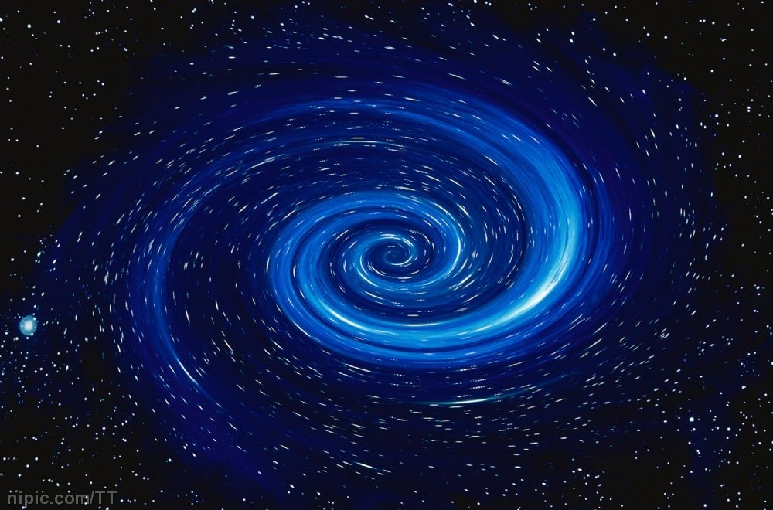
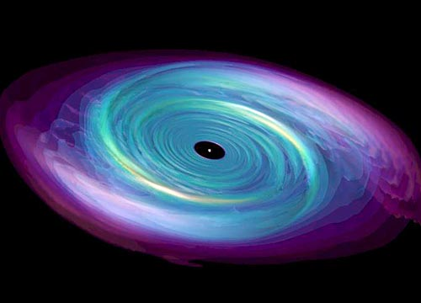
三.黑洞爆炸简介
黑洞（Black hole）是现代广义相对论中，宇宙空间内存在的一种超高质量天体，由于类似热力学上完全不反射光线的黑体，故名为黑洞。

Slide 5
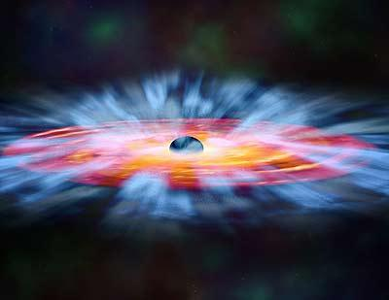
黑洞总是贪吃的，它们的终结正是由于狼吞虎咽地吃了某种消化不了的东西：带“负能”的粒子。带负能的粒子与提供正能的粒子一起来源于能层，但那些提供正能的粒子被推到了黑洞外面，而黑洞则吞下了带负能的粒子，这样它们就不得不用消耗自己能量的代价来弥补债务。因此黑洞的质量减少了，并开始了一个不断蒸发的过程。
·黑洞越来越小，越来越热，它的能量在空间散失，最后这个老掠夺者就爆炸和消失了。

Slide 6
四.算法设计与实现
本次粒子系统模拟黑洞爆炸的动画由两个动画场景构成：
一是许多发光的星体粒子因为黑洞的强大引力而被黑洞吸收的过程。
二是黑洞因内部能量失衡而发生爆炸的场景。
这两个场景中，受黑洞引力作用而运动的星体可以用同一种粒子实现，而黑洞这个星体则单独处理。

Slide 7
星体粒子类的定义：
class Particle
{
//......//
//粒子的主要属性
float mPos[3];//粒子的三维空间位置
float mColor[4];//粒子的颜色属性(RGBA)
int mTTL;//粒子的生命周期 (单位:帧数)
float mSpeed[4];//速度mSpeed[0]为速率,下标1,2,3的分别对应x,y,z方向的速度
float mForce[4];//力累加器mF[0]为合力,下标1,2,3的分别对应x,y,z方向的力
float mM;//粒子的质量
float mSize;//粒子尺寸大小
bool mVisible;//粒子的可见性
long random_seed;//生成随机属性的种子
};

Slide 8
算法步骤
(1)指定一个三维坐标,在这个坐标点生成一个黑洞,要求质量较大,足够产生强大的吸引力
(2)在黑洞周围的三维空间中,随机生成一系列大小,质量,颜色等属性各异的星体粒子,赋予一定范围内的随机初速度,粒子便开始在黑洞的引力下运动
(3)粒子在运动的过程中的每一帧都要更新粒子所受的引力大小和方向,从而计算出粒子的速度和空间位置。（计算公式即万有引力公式（其中的参数G，M，m，r的取值做了适当的调整以方便在计算机中的运算和显示））

Slide 9
算法步骤
(4)粒子在运动过程中,若接近了黑洞的吸收范围,粒子会变为黑洞的一部分从而消失。此外，粒子还具有一定的生命周期，每次运动生命都会减少。若生命为0时，则不管粒子是否被黑洞吸收，也会消失。
（5）当所有粒子消失后，黑洞便已经吸收完了所有的粒子，动画便进入下一个场景，黑洞的爆炸阶段。

Slide 10
算法步骤
（6）黑洞首先进行收缩，当黑洞收缩到极限时（本实验设定黑洞收缩到半径为0时），便会发生爆炸。在爆炸前对爆炸产生的粒子进行初始化。因为黑洞已经消失，因此，在忽略宇宙中其他星体的影响下，爆炸产生的粒子应该是向各个方向做初速度很大的匀速运动。因此，初始化时只需指定粒子各方向的速度即可。
（7）在初始化时，也赋予粒子新的生命周期，在粒子运动的过程中，生命也在不断减少，当生命为0时，粒子消失。

Slide 11
五.关键技术说明
本次模拟动画关键的技术有以下几个:
(一)粒子的运动方程的求解
(二)粒子参数的正确设定
(三)粒子运动路径生成的形状控制

Slide 12
(一)粒子的运动方程的求解
星体粒子受到的是黑洞的万有引力,而此力是随粒子运动的位置变化而不断变化的(包括大小和方向)。动画是逐帧显示的，已经将时间离散化了。因此需要一个合适的求解运动过程中的位置变化的方法。
（1）欧拉积分法（X（t+h） = X(t) + V(t) * h）导致粒子运动不平滑。
（2）最终采用Verlet积分方法进行位置的计算:
V（t+h） = V(t) + 1/2 * (a(t) + a(t+h));
X（t+h） = X(t) + (V(t) + 1/2 * a(t)*h)*h
这样,粒子的运动便能够较为流畅。

Slide 13
(二)粒子参数的正确设定
实验中主要的力是由万有引力定律产生的引力,随着粒子到黑洞的距离缩小,这种力也在不算变大,但是同时粒子的速度也在不断增大。
如果粒子的速度过大，那么基于离散化时间来产生的动画可能会将粒子直接移至远方，从而有可能脱离黑洞的控制，这显然是与现实不符的。
解决方法：设定一个最大的速度上限。

Slide 14
(三)粒子运动路径生成的形状控制
黑洞吸引星体粒子时的路径控制：
在黑洞的左上，右上，左下，右下分别生成一组粒子，随机在某一方向（x或y）生成一定的初速度，便能够产生旋转靠拢黑洞的路径
黑洞爆炸时的路径控制：
黑洞爆炸时，引力消失，根据数学公式赋予粒子各个方向的初速度即可。
（如:要生成球状爆炸的形状，则需满足下列公式Vx*Vx+Vy*Vy+Vz*Vz = N(定值))

Slide 15
六.总结
从算法的实现上来讲，此次实验已经达到了预期的目的，成功地用粒子系统模拟出了黑洞吸收星体以及黑洞的爆炸场景。这样的画面效果差强人意，却并没有科幻大片中的爆炸场景那么真实和震撼。除了表现手法上的不足之外，还有一个重要的原因便是粒子数量的稀少。本实验中一共使用了10000个粒子，这样每次更新画面便需要至少绘制10000次。因为需要实时显示形成动画，所以要提高绘制的效率。此实验中采用opengl中的立方体(结合alpha blend进行贴图)来代替粒子在个人电脑上运行尚且有些吃力,如果用更为复杂的形状如球体代替点,则画面不能够流畅地显示,也就形成不了动画。如果运行的机器足够好,那么可以适当增加粒子的数量以及修改粒子的形状(如球体),相信效果会上一个层次。

Slide 16
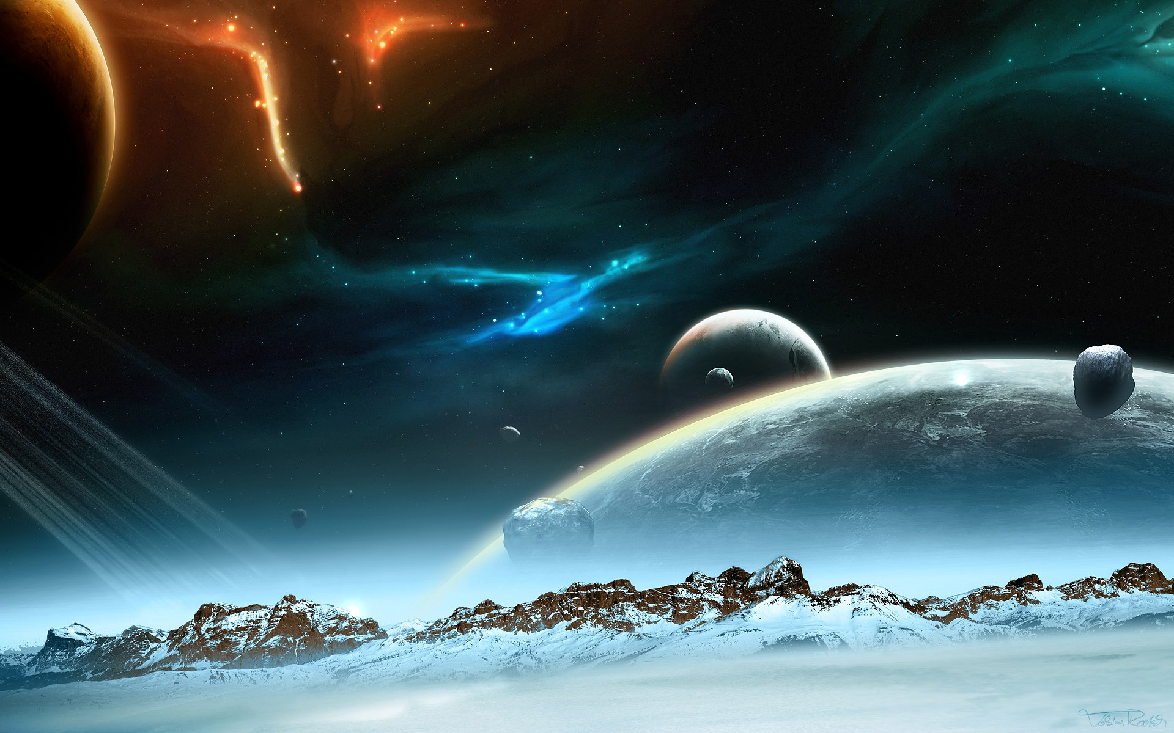
谢谢！

